Slide 1
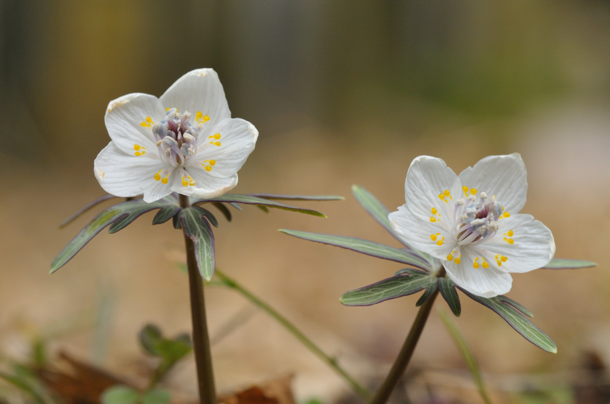
セツブンソウ
かわいいおはな

